Slide 1
코딩테스트 준비
day1

Slide 2
IT 기업 코딩 테스트 최신 추세 경향
대부분 대기업은 알고리즘 코딩 테스트를 시행
2~5시간 가량의 시간을 주어 여러 개의 정해진 알고리즘 문제들을 풀도록 함

Slide 3
가장 출제 빈도가 높은 알고리즘 유형
그리디
구현
DFS/BFS를 활용한 탐색
(구현, BFS/DFS, 그리디, 정렬, 다이나믹 프로그래밍, 최단 경로, 이진 탐색, 그래프 이론)

Slide 4
기출
삼성전자
2019/04/14 | 3시간 | 2문제 | 커트라인 : 2문제 | 완전탐색,시뮬레이션,구현,DFS/BFS | 오프라인
2019/10/20 | 3시간 | 2문제 | 커트라인 : 2문제 | 구현, 이진탐색, 자료구조 | 온라인
카카오
2019/09/07 | 5시간 | 7문제 | 커트라인 : 4문제 | 구현, 이진탐색, 자료구조 | 온라인
2019/09/21 | 5시간 | 1문제 | 커트라인 : 1문제 | 추천 시스템 개발 | 오프라인
라인
2019/03/16 | 3시간 | 5문제 | 커트라인 : 3문제 | 탐색, 구현, 문자열, 다이나믹 프로그래밍 | 온라인
2019/09/22 | 3시간 | 6문제 | 커트라인 : 4문제 | 자료구조, 완전 탐색, 구현 | 온라인

Slide 5
알고리즘 성능 평가

Slide 6
복잡도(Complexity)
복잡도는 알고리즘의 성능을 나타내는 척도
- 시간 복잡도 : 특정한 크기의 입력에 대하여 알고리즘의 수행 시간 분석
- 공간 복잡도 : 특정한 크기의 입력에 대하여 알고리즘의 메모리 사용량 분석
동일한 기능을 수행하는 알고리즘이 있다면, 일반적으로 복잡도가 낮을수록 좋은 알고리즘

Slide 7
빅오 표기법(Big - O Notation)
가장 빠르게 증가하는 항만을 고려하는 표기법
- 함수의 상한만을 나타내게 됨
예를 들어 연산 횟수가 3N^3 + 5N^2 + 100000인 알고리즘이 있으면
- 빅오 표기법에서는 차수가 가장 큰 항만 남기므로 O(N^3)으로 표현됨

Slide 8
좋음
순위 | 명칭
O(1) | 상수 시간
O(logN) | 로그 시간
O(N) | 선형 시간
O(NlogN) | 로그 선형 시간
O(N^2) | 이차 시간
O(N^3) | 삼차 시간
O(2^n) | 지수 시간
나쁨

Slide 9
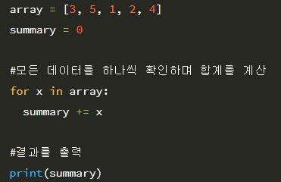
1) 시간 복잡도 계산해보기
수행 시간은 데이터의 개수 N에 비례할 것임을 예측할 수 있음
- 시간 복잡도 O(N)

Slide 10
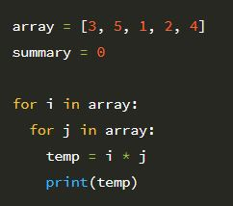
2) 시간 복잡도 계산해보기
2중 반복문을 이용하는 프로그램 예제
시간 복잡도 : O(N^2)
참고로 모든 2중 반복문의 시간 복잡도가 O(N^2)인 것은 아님
- 소스코드가 내부적으로 다른 함수를 호출한다면 그 함수의 시간 복잡도까지 고려해야 함

Slide 11
알고리즘 설계 Tip
일반적으로 CPU 기반의 개인 컴퓨터나 채점용 컴퓨터에서 연산 횟수가 5억을 넘어가는 경우 :
- C언어를 기준으로 통산 1~3초 가량의 시간이 소요
- Python을 기준으로 통상 5~15초 가량의 시간이 소요
- PyPy의 경우 때때로 C언어보다도 빠르게 동작하기도 함
코딩 테스트 문제에서 시간제한은 통상 1 ~ 5초가량이라는 점에 유의
- 혹여 문제에 명시되어 있지 않은 경우 대략 5초 정도라고 생각하고 문제를 푸는 것이 합리적.

Slide 12
요구사항에 따라 적절한 알고리즘 설계하기
문제에서 가장 먼저 확인해야 하는 내용은 시간제한(수행시간 요구사항)이다.
시간 제한이 1초인 문제기준 (파이썬 기준)
- N의 범위가 500인 경우 : 시간 복잡도가 O(N^3)인 알고리즘을 설계하면 문제를 풀 수 있음
- N의 범위가 2,000인 경우 : 시간 복잡도가 O(N^2)인 알고리즘을 설계하면 문제를 풀 수 있음
- N의 범위가 10,000인 경우 : 시간 복잡도가 O(NlogN)인 알고리즘을 설계하면 문제를 풀 수 있음
- N의 범위가 10,000,000인 경우 : 시간 복잡도가 O(N)인 알고리즘을 설계하면 문제를 풀 수 있음

Slide 13
알고리즘 문제 해결 과정
일반적인 알고리즘 문제 해결 과정
1. 지문 읽기 및 컴퓨터적 사고
2. 요구사항(복잡도)분석
3. 문제 해결을 위한 아이디어 찾기
4. 소스코드 설계 및 코딩
​
일반적으로 대부분의 문제 출제자들은 핵심 아이디어를 캐치한다면, 간결하게 소스코드를 작성할 수 있는 형태로 문제를 출제한다고 함

Slide 14
수행시간 측정 소스코드 예제
임포트 시간
시작 시간 = 시간.시간()
# 프로그램 소스 코드
시간 끝 = 시간.시간()
출력( “시간”, ??)

Slide 15
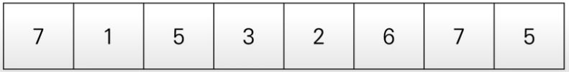
리스트 자료형
여러개의 데이터를 연속적으로 담아 처리하기 위해 사용하는 자료형입니다.
- 사용자 입장에서 C나 자바에서의 배열(Array)의 기능 및 연결 리스트와 유사한 기능을 지원합니다.
- C++의 STL vector와 기능적으로 유사합니다.
- 리스트 대신에 배열 혹은 테이블이라고 부르기도 합니다.

Slide 16
리스트 초기화
리스트는 대괄호 ( [ ] ) 안에 원소를 넣어 초시화하며, 쉼표(,)로 원소를 구분합니다.
비어 있는 리스트를 선언하고자 할 때는 list() 혹은 간단히 [ ] 를 이용할 수 있습니다.
리스트의 원소에 접근할 때는 인덱스(Index)값을 괄호에 넣습니다.
- 인덱스는 0부터 시작합니다.

Slide 17
A = [1,2,3,4,5,6,7,8,9]
A 출력
A의 3번째 index 출력
N = 10
B는 0이 N개인 리스트 출력
array = [0] * N
[0,0,0,0,0]
array[2] = 3

Slide 18
리스트의 인덱싱과 슬라이싱
인덱스 값을 입력하여 리스트의 특정한 원소에 접근하는 것을 인덱싱(Indexing)이라고 합니다.
- 파이썬의 인덱스 값은 양의 정수와 음의 정수를 모두 사용할 수 있습니다.
- 음의 정수를 넣으면 원소를 거꾸로 탐색하게 됩니다. (-1부터 뒤에서부터)

Slide 19
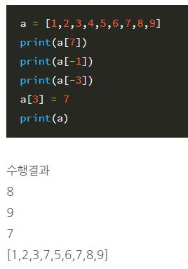

Slide 20
리스트의 인덱싱과 슬라이싱
리스트에서 연속적인 위치를 갖는 원소들을 가져와야 할 때는 슬라이싱(Slicing)을 이용합니다.
- 대괄호 안에 콜론(:)을 넣어서 시작 인덱스와 끝 인덱스를 설정할 수 있음
- 끝 인덱스는 실제 인덱스보다 1을 더 크게 설정함

Slide 21
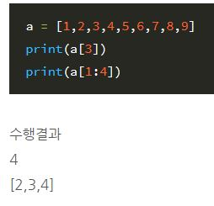

Slide 22
리스트 컴프리헨션
리스트를 초기화하는 방법 중 하나
- 대괄호 안에 조건문과 반복문을 적용하여 리스트를 초기화 할 수 있음
2줄만에 0부터 9까지 요소를 가지는 리스트 출력
2줄만에 0부터 20사이 홀수로만 구성된 요소를 가지는 리스트 출력
2줄만에 1부터 100사이 제곱수로 구성된 요소를 가지는 리스트 출력

Slide 23
array = [i for i in range(10)]
print(array)
array = [i for i in range(10) if i % 2 == 1]
print(array)
array = [i*i for i in range(1,10)]
print(array)

Slide 24
리스트 컴프리헨션과 일반적인 코드 비교
# 코드 1 : 리스트 컴프리헨션
array = [i for i in range(20) if i % 2 ==1]
print(array)
# 코드 2 : 일반 코드
array = []
for i in range(20):
for i % 2 == 1:
array.append(i)
print(array)

Slide 25
리스트 컴프리헨션
리스트 컴프리헨션은 2차원 리스트를 초기화할 때 효과적으로 사용될 수 있음
특히 N X M 크기의 2차원 리스트를 한번에 초기화 해야 할 때 매우 유용함
​
만약 2차원 리스트를 초기화할 때 다음과 같이 작성하면 예기치 않은 결과가 나올 수 있음
- 위 코드는 전체 리스트 안에 포함된 각 리스트가 모두 같은 객체로 인식

Slide 26
0으로만 이루어진 4 x 3 행렬 만들기
[[0,0,0],[0,0,0],[0,0,0],[0,0,0]]
이중 (1,1)위치를 5로 바꾸기

Slide 27
# 좋은 예시
n = 4
m = 3
array =[[0]*m for _ in range(n)]
print(array)
array[1][1] = 5
print(array)

Slide 28
# 나쁜 예시
n = 4
m = 3
array = [[0] * m] *n
print(array)
array[1][1] = 5
print(array)

Slide 29
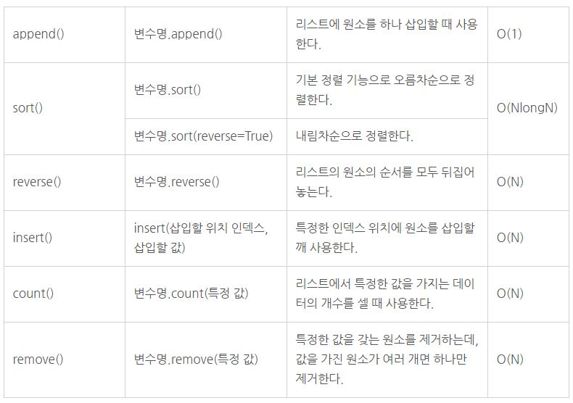
리스트 관련 기타 메서드

Slide 30
a = [1,4,3]
기본 리스트 출력
2 삽입
오름차순 정렬
내림차순 정렬
인덱스 3에 3추가
원소 뒤집기
값이 3인 데이터 개수 구하기
값이 1인 데이터 삭제하기

Slide 31
리스트 컴프리헨션으로 특정값을 가지는 원소를 모두 제거
a = [1,2,3,4,5,5,5]
remove_set = {3,5}

Slide 32
리스트 컴프리헨션으로 특정값을 가지는 원소를 모두 제거
a = [1,2,3,4,5,5,5]
remove_set = {3,5}
result = [i for i in a if i not in remove_set]
print(result)

Slide 33
복습
# 1. 리스트 컴프리헨션으로 0부터 9까지 값을 가지는 리스트 만들기
# 2. 리스트 컴프리헨션으로 홀수값만 갖는 0부터 20사이 리스트 만들기
# 3. 리스트 컴프리헨션으로 제곱값만 갖는 1부터 100 사이 리스트
# 4. 리스트 컴프리헨션으로 4 x 3 행렬 만들기
# 5. 리스트 컴프리헨션으로 리스트안에 특정값 하나 제거
a = [1,2,3,3,3,5,5,5,6]
# 6. 리스트 컴프헨션으로 리스트안에 특정값 모두 제거
a = [1,2,3,3,3,5,5,5,6]
remove_value = {3,5}

Slide 34
문자열 자료형
문자열 연산
문자열 변수에 덧셈(+)을 이용하면 문자열이 더해져서 연결(Concatenate)됩니다.
문자열 변수를 특정한 양의 정수와 곱하는 경우, 문자열이 그 값만큼 여러 번 더해집니다.
문자열에 대해서도 마찬가지로 인덱싱과 슬라이싱을 이용할 수 있습니다.
- 다만 문자열은 특정 인덱스의 값을 변경할 수는 없습니다.(Immutable)
(예 : a = "Hello"
a[2] = 'a' (불가))

Slide 35
자주 사용되는 표준 입력 방법
input() 함수는 한 줄의 문자열을 입력 받는 함수
map() 함수는 리스트의 모든 원소에 각각 특정한 함수를 적용할 때 사용함
예시) 공백을 기준으로 구분된 데이터를 입력 받을 때는 다음과 같이 사용함
- list(map(int, input().split()))
: 입력을 받으며 공백을 기준으로 요소가 정해지며 int형으로 리스트로 입력됨
예시) 공백을 기준으로 구분된 데이터의 개수가 많지 않다면, 단순히 다음과 같이 사용
- a, b, c = map(int, input().split())
zip

Slide 36
zip()내장함수
number = [1,2,3,4]
name = ['hong','gil','dong','nim']
Number_Name = list(zip(number,name))
print(Number_Name)
결과
[(1, 'hong'), (2, 'gil'), (3, 'dong'), (4, 'nim')]

Slide 37
튜플 자료형
튜플 자료형은 리스트와 유사하지만 다음과 같은 문법적 차이가 있습니다.
- 튜플은 한 번 선언된 값을 변경할 수 없습니다.
- 리스트는 대괄호( [ ] )를 이용하지만, 튜플은 소괄호( ( ) ) 를 이용합니다.
튜플은 리스트에 비해 상대적으로 공간 효율적입니다.

Slide 38
튜플을 사용하면 좋은 이유
서로 다른 성질의 데이터를 묶어서 관리해야 할 때
- 최단 경로 알고리즘에서는 (노드번호, 비용)의 형태로 튜플 자료형을 자주 사용함
- (학번, 이름)
데이터의 나열을 해싱(Hashing)의 키 값으로 사용해야 할 때
- 튜플은 변경이 불가능하므로 리스트와 다르게 키 값으로 사용될 수 있음
리스트보다 메모리를 효율적으로 사용해야 할떄

Slide 39
함수
람다 표현식
람다 표현식을 이용하면 함수를 간단하게 작성할 수 있음
- 특정한 기능을 숳ㅇ하는 함수를 한 줄에 작성할 수 있다는 점이 특징
def add(a,b):
return a + b
print(add(3,7))
print((lambda a, b: a+b)(3,7))
print((lambda a, b: a+b,3,7))

Slide 40
array = [('홍길동', 50), ('이순신', 27), ('아무개', 74)]
def my_key(x):
return x[1] # 1번째 인덱스(숫자 기준)
print(sorted(array, key=my_key)) # array를 key를 기준으로 정열해라
print(sorted(array, key = lambda x: x[1]))

Slide 41
list1 = [1,2,3,4,5]
list2 = [6,7,8,9,10]
result = map(lambda a, b: a+b, list1, list2) # 리스트 각 요소별 순서대로 더해줌
print(list(result))
sum([i*j for (i, j) zip(list1,list2)])

